Slide 1
Lezione 5G Systems Esercitazione su Docker 02/05/2024

Slide 2
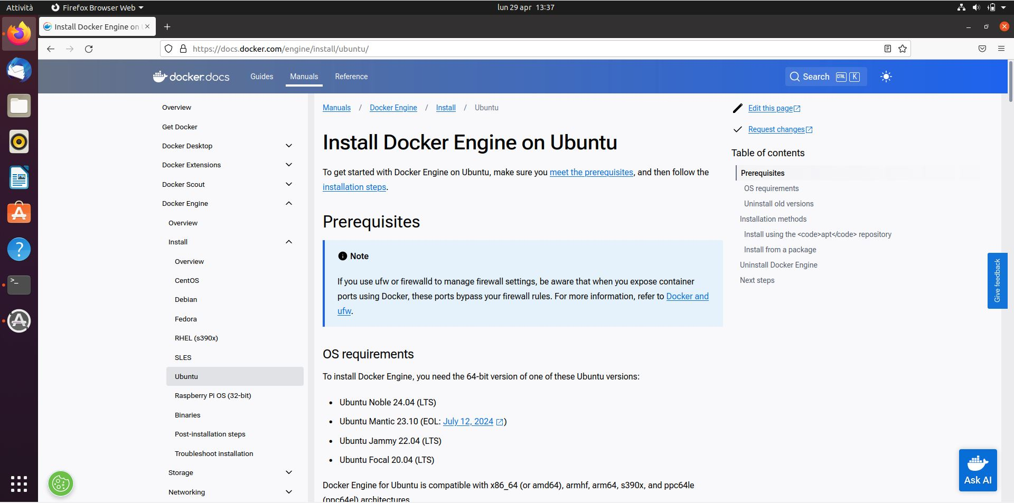
Installazione Docker
https://docs.docker.com/engine/install/
1
2
3

Slide 3
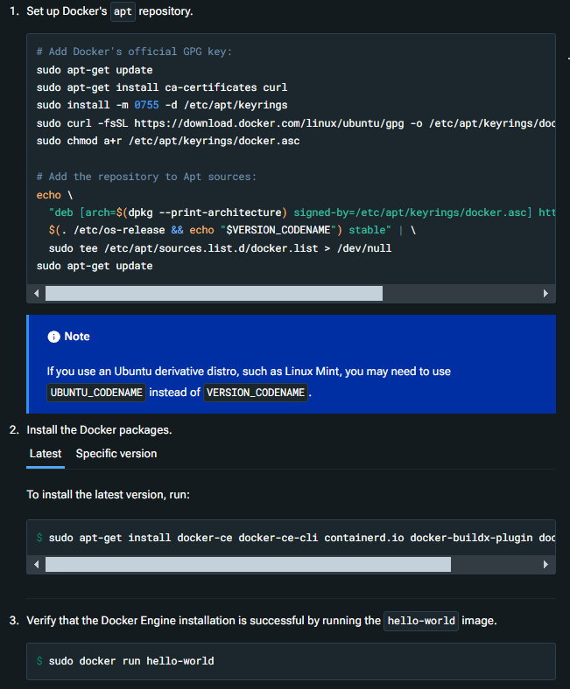
Installazione Docker
Seguire passo passo tutti i comandi suggeriti.

Slide 4
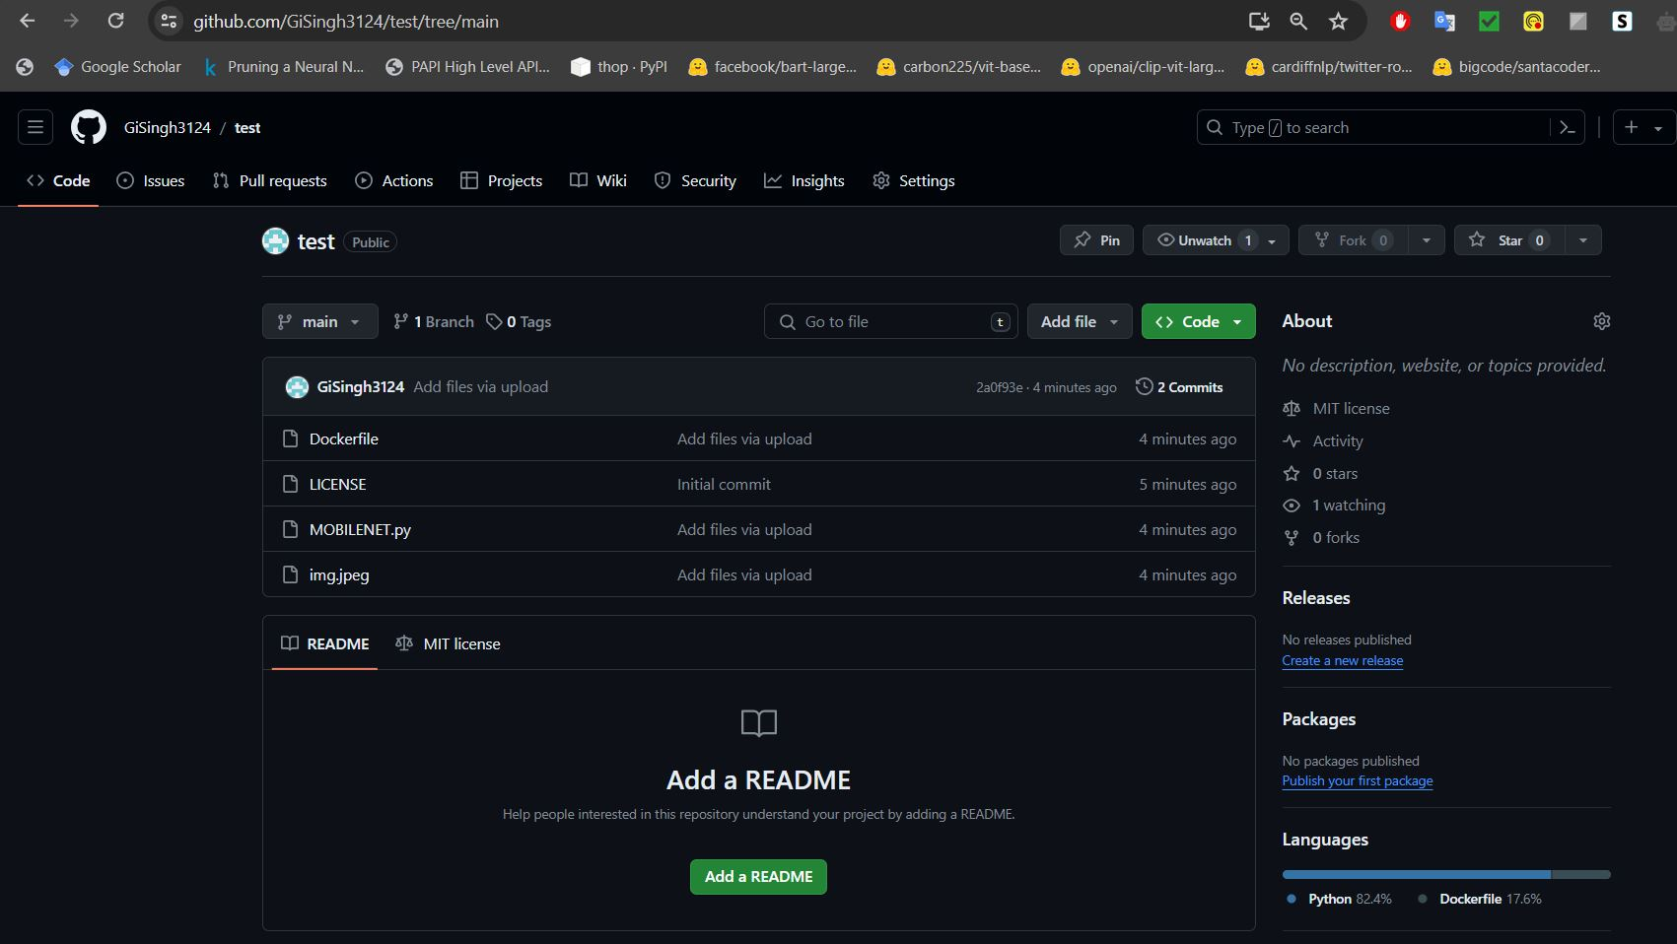
Build immagine
https://github.com/GiSingh3124/test/tree/main

Slide 5
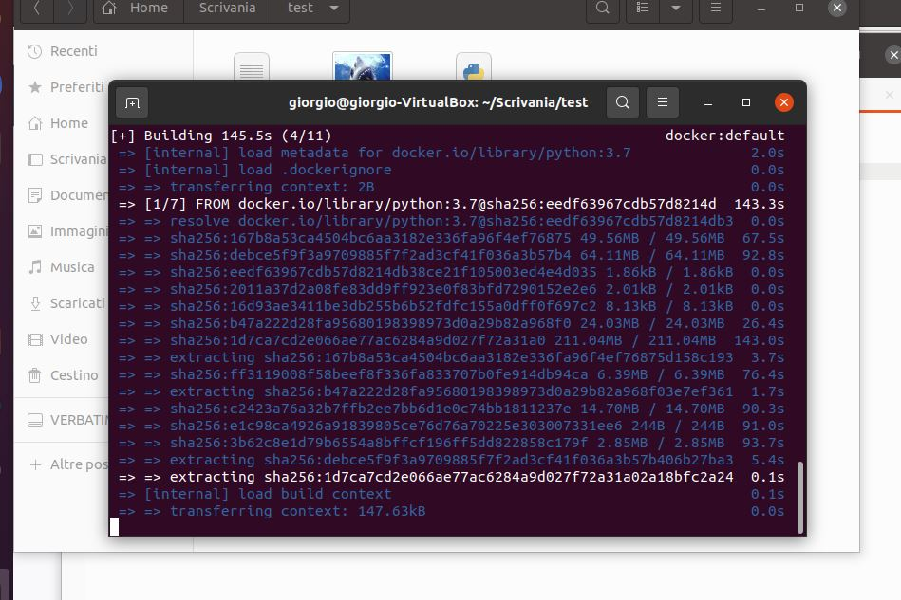
Build immagine e run container
Dopo aver scaricato i file, inserirli tutti nella stessa cartella.
Lanciare i comandi
sudo docker build –t mobilenet .
sudo docker image ls
sudo docker run mobilenet

